Slide 1




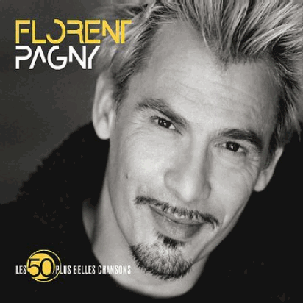

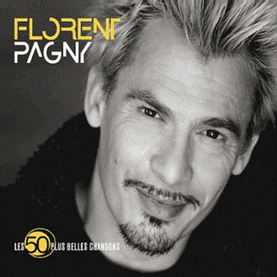


Slide 2
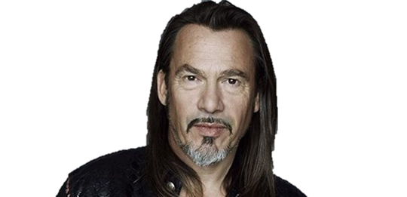
01.Et Un Jour Une Femme
02.L' Air du Temps
03.Châtelet-Les-Halles
04.Là Où Je T'Emmènerai
05.Terre
06.Con Te Partiro
07.Je Parle Même Pas D'Amour
08.Ailleurs Land
09.L' Homme à La Moto
10.Je Trace
11.E Lucean le Stelle [Extrait de "La Tosca" de Puccini]
12.Demandez A Mon Cheval
13.Volo Di Notte
14.Un Ami
15.La Chanson De Jacky
16.Ma Liberté De Penser
17.Io Le Canto Per Te

Slide 3











